Slide 1
Aplicaciones en Ambientes Libres
Lorena recalde Ph.D.
Escuela Politécnica Nacional
2019-B

Slide 2
Maneras de contribuir en FOSS

Slide 3
Introducción
Los pasos necesarios para la contribución pueden variar según el proyecto y el tipo de contribución, pero generalmente siguen este tipo de progresión:
1. Date cuenta de que quieres contribuir
2. Encuentra un proyecto
3. Encuentra una tarea
4. Configura tu entorno
5. Trabaja en tu contribución
6. Envía tu contribución
7. Recibe comentarios e itera sobre tu contribución
8. Contribución aceptada!
9. GOTO 1

Slide 4
Introducción
Antes de comenzar a encontrar un proyecto y una tarea para su primera contribución, hay algunos conceptos y términos que debe conocer.
Aprender esto ahora hará que sea mucho más fácil entender lo que está viendo cuando revisa proyectos.
Esa sección establece algunas guías en su camino hacia su primera contribución.

Slide 5
Formas de contribuir
A lo largo de la mayor parte de su historia, cuando las personas han hablado de contribuir al software libre y de código abierto, en su mayoría se han referido a realizar cambios de programación.
Esto llevó a muchas personas a creer que las contribuciones tienen que ver con el código, y que los no programadores no son necesarios ni bienvenidos.
¡Nada mas lejos de la verdad!
El software libre y de código abierto es software, por lo que, naturalmente, se trata de una gran cantidad de código. Pero cualquiera que haya usado software (todos ustedes) se da cuenta de que un proyecto de software exitoso tiene más que el simple código detrás de él.

Slide 6
Formas de contribuir
Hay diseño de interfaz de usuario y experiencia de usuario, y documentación también. Esa documentación e interfaz de usuario pueden requerir traducción a otros idiomas. Todo esto —código, interfaz de usuario, documentación— requiere pruebas y revisión para detectar posibles errores y la coherencia estilística.
Testing, ya sea por el equipo o por los usuarios finales, genera informes de errores. Los informes de errores significan que alguien necesita clasificar esos errores para determinar la reproducibilidad y la gravedad.
Y, por supuesto, nada de esto es posible si no hay personas que se dediquen a organizar y administrar todo el proceso, o personas cuyo enfoque sea difundir y comercializar el software.

Slide 7
Formas de contribuir
Para ayudarlo a visualizar las diferentes formas en que podría contribuir a FOSS, verifique las siguientes tareas que cree que podría hacer para un proyecto:
☐ Diseño de accesibilidad ☐ Programación (cualquier idioma)
☐ Diseño UX ☐ Diseño UI
☐ Diseño gráfico ☐ Diseño web
☐ Edición de documentación ☐ Redacción de documentación
☐ Prueba de código ☐ Traducción (cualquier idioma)
☐ Pruebas de accesibilidad ☐ Pruebas de interfaz de usuario
☐ Gestión de versiones ☐ Selección de errores
☐ Gestión comunitaria ☐ Gestión de proyectos
☐ Relaciones públicas y divulgación ☐ Organización y coordinación de eventos
☐ Revisión y pruebas de seguridad ☐ Marketing

Slide 8
Formas de contribuir
Si bien esta lista tiene muchos elementos, no está completa.
Algunos proyectos pueden tener necesidades que no están representadas aquí. Por ejemplo, un proyecto FOSS de hardware abierto puede necesitar personas que entiendan la ingeniería eléctrica, mientras que un proyecto educativo abierto necesita colaboradores que tengan una sólida formación pedagógica para escribir y revisar los planes de materias.
No sienta que no tiene nada que aportar al software libre y de código abierto si no es un programador. Como puede ver en la lista anterior, FOSS requiere muchas más habilidades que la simple codificación.

Slide 9

Formas de contribuir
Hay un lugar para que todos contribuyan en proyectos libres y de código abierto.

Slide 10
Common Project and Community Roles
Como vimos, el mundo del software libre y de código abierto necesita muchas habilidades diferentes para crear proyectos exitosos. También necesita que las personas asuman varios roles diferentes.
A menudo encontrarás una sola persona que ha asumido varios roles (especialmente en proyectos más pequeños); otras veces, un proyecto tiene varias personas que asumen un solo rol para compartir la responsabilidad.
¿Cuáles son exactamente estos roles? Probablemente ya hayas adivinado que varían de un proyecto a otro, pero generalmente se dividen en algunas categorías bastante estándar.

Slide 11
Common Project and Community Roles
Los autores académicos Walt Scacchi [Sca07], Y. Ye y K. Kishida [YK03] encontraron útil emplear la metáfora de la cebolla para describir las categorías de roles en proyectos de software libre y de código abierto, donde los roles más activos y / o invertidos de la comunidad están en el centro, y el nivel de actividad / investidura disminuye a medida que avanzas hacia afuera a través de las capas de la cebolla.
El siguiente es un ejemplo de un modelo de cebolla generalizado para roles en comunidades de código abierto:

Slide 12
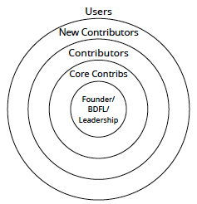
Roles en una comunidad open source

Slide 13
Common Project and Community Roles
Vale la pena repetir que hay más de una forma de organizar un proyecto, lo que lleva a diferentes roles o categorías de roles.
Los roles y las necesidades de un proyecto están dictados por las necesidades técnicas y comunitarias del proyecto y su estructura de gobierno, no por presiones externas implícitas ni por las mejores prácticas.
Por lo tanto, para cualquier proyecto dado, es posible que no vea representados todos estos roles. Sin embargo, son los más comunes en FOSS.

Slide 14
Common Project and Community Roles
En el centro de casi todos los proyectos, se encuentra el liderazgo. Si bien el fundador del proyecto a menudo es parte del liderazgo, no es raro que el fundador haya pasado a otras cosas y haya dejado el proyecto en manos de otras personas.
A veces, un fundador asume el papel de Dictador benévolo para la vida o, como se lo conoce más comúnmente, BDFL (Benevolent Dictator For Life). Si el proyecto tiene un BDFL, entonces cuando alguien dice: ”El dinero se detiene aquí", el papel de "aquí" es desempeñado por el BDFL. Esta persona tiene la última palabra y puede vetar todas las decisiones.
Sin embargo, por lo general, todos los líderes de proyectos de software libre (BDFL o de otro tipo) trabajan para lograr el consenso en lugar de imponer su autoridad (de ahí la parte benevolente del título).

Slide 15
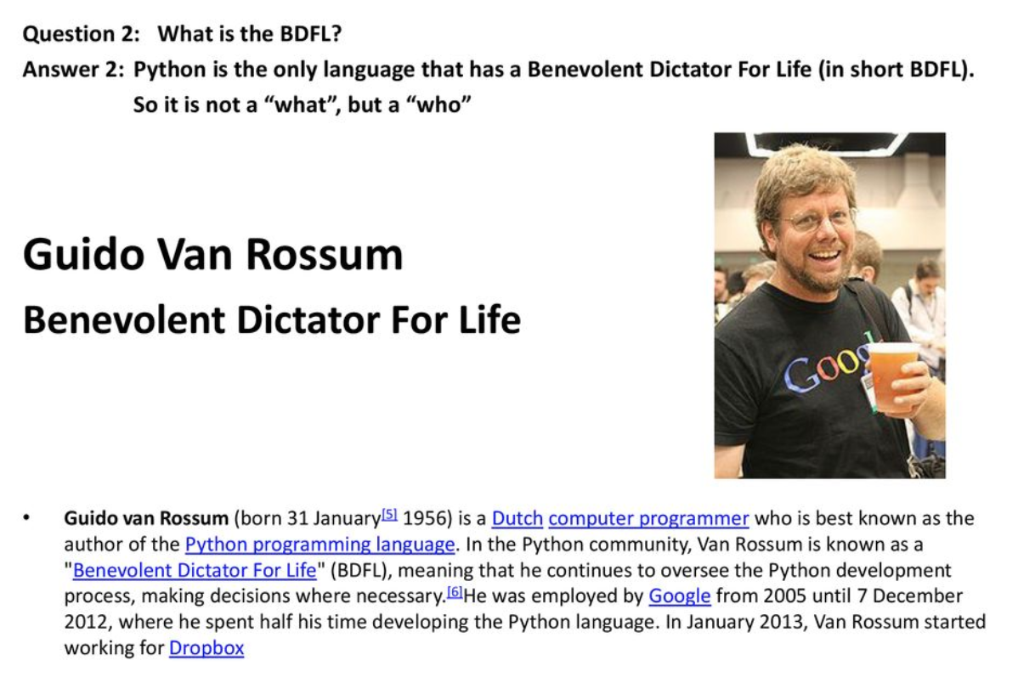
Algo de interés en Python

Slide 16

Common Project and Community Roles
Un paso saliendo del núcleo de la cebolla de comunidad, encontrará los contribuyentes principales (core contributors).
Estas son típicamente las personas más veteranas o con más experiencia en el proyecto. Por lo general, son pocos, brindan orientación y mentoría a todos los demás miembros de la comunidad, y cada uno de ellos es titular de un commit bit.
Esto significa que tienen la autoridad para aprobar una contribución (commit) para fusionarse en el repositorio principal del proyecto. Tener un bit de commit es una gran responsabilidad, y solo se otorga a los miembros de la comunidad más confiables.
Si un contribuyente principal le da consejos o comentarios, puede confiar en que provienen de un lugar de experiencia y deben ser tomados en cuenta.

Slide 17
Common Project and Community Roles
Los siguientes en la cebolla son los contribuyentes no principales (o non-core contributors). Estas personas aportan contribuciones algo regulares al proyecto y participan bastante activamente en la mayoría de las discusiones.
Con frecuencia, estos contribuyentes colaboran para revisar las contribuciones de otros, así como también brindan asesoramiento y orientación para nuevas contribuciones. Si bien el BDFL y los contribuyentes principales pueden ser el corazón del proyecto, estos contribuyentes no centrales son el elemento vital.

Slide 18
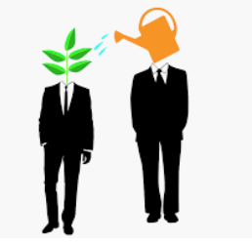
Common Project and Community Roles
En la siguiente capa de cebolla los nuevos contribuyentes son, como los de la capa anterior, pero es un grupo especial que merece una capa propia.
Los nuevos contribuyentes están aun aprendiendo cómo operar dentro del proyecto y su comunidad. Dado el tiempo y la práctica, los nuevos contribuyentes pasarán a ser contribuyentes normales y podrán brindar asesoramiento y orientación para los nuevos contribuyentes que vienen después.

Slide 19

Common Project and Community Roles
Los proyectos que prestan atención a su capa de nuevos contribuyentes, asegurándose de que sea fácil para las personas unirse a esa capa, tienen como resultado una capa que está bien poblada y estas personas reciben el apoyo necesario para convertirse en contribuyentes exitosos.
Generalmente estos proyectos tienen comunidades muy fuertes. Estos proyectos no son tan comunes, pero vale la pena buscarlos.

Slide 20
Common Project and Community Roles
En la capa externa de la cebolla están los usuarios del proyecto. Estas personas son tan importantes como cualquier otra capa de la comunidad.
Sin personas que usan el proyecto, no hay muchas razones para que el proyecto exista.
Los usuarios también proporcionan comentarios invaluables, informes de errores e ideas de características para ayudar a mantener el proyecto vivo y en evolución.
Si el proyecto comienza a agregar características que los usuarios no pidieron o con las que no están de acuerdo, podría ser una señal de alerta que el liderazgo en el centro de la cebolla ha perdido de vista de qué se trata el proyecto y qué es lo que los usuarios necesitan.

Slide 21
Common Project and Community Roles
La vitalidad del proyecto depende de satisfacer las necesidades de los usuarios y ayudar a resolver sus problemas. De esa manera, los usuarios son posiblemente la capa más importante de todas.
Estos son solo los roles más comunes que se encuentran en los proyectos de código abierto y libre, pero conocer estos pocos debería ayudarlo a navegar por la jerarquía de la mayoría de los proyectos con los que interactuará a medida que ingresa al mundo de contribución de FOSS.

Slide 22
Seguimiento de problemas o Issue Tracking
Una de las características clave de los proyectos de software libre y de código abierto es que son eso: proyectos.
Como proyectos, generalmente se requiere alguna forma de gestión de proyectos para asegurarse de que todo el desarrollo transcurra sin problemas.
Uno de los elementos más importantes es el issue traking.
Seguimiento de problemas, seguimiento de errores, sistema de tickets ... Diferentes términos, pero el mismo concepto: un issue tracking es donde un proyecto rastrea problemas individuales en el proyecto (aunque suene redundante).

Slide 23
Seguimiento de problemas o Issue Tracking
Los rastreadores de problemas son vitales para asegurarse de que el proyecto sepa lo que está sucediendo, cuándo y por quién.
Las características de los rastreadores de problemas varían según el proveedor del rastreador, y muchos proyectos ni siquiera usan todas las funciones disponibles.
Algunos proyectos utilizan el rastreador únicamente para registrar errores en el software. Otros lo utilizan para el seguimiento de errores, solicitudes de funciones, preguntas de soporte, discusiones de diseño, conversaciones y debates en equipo ... Todo depende de las necesidades y el flujo de trabajo del proyecto.

Slide 24
Seguimiento de problemas o Issue Tracking
La única forma incorrecta de usar el rastreador de problemas de un proyecto es "algo diferente de cómo lo usa el proyecto".
No inyecte sus propias preferencias o flujo de trabajo en el rastreador de problemas de un proyecto. A veces, un proyecto documenta su flujo de trabajo de problemas. Si es así, sígalo.
Si no es así, eche un vistazo a los problemas completados ("cerrados") para ver qué flujo de trabajo se utilizó para ellos. Como siempre: pregunte a la comunidad si tiene alguna duda o incluso para verificar sus suposiciones. Es mejor preguntar que hacer algo incorrecto y hacer mucho más trabajo para usted y para la comunidad.

Slide 25
Taller
- Liste al menos una ventaja de 5 FOSS para issue tracking

Slide 26
Proyecto
Crear una revista entre todo el curso, con temas específicamente relacionados a FOSS.
Organizarse en grupos de 3 personas para trabajar en su tema.
Necesidad de uno/dos editores?
* Ejemplos de revistas en el repositorio de github

Slide 27
Rutas de comunicación
en una comunidad

